Slide 1

이동 관측을 통한 국내 동서 횡단 이산화탄소 모니터링
곽태예, 정수종¹
¹서울대학교 환경대학원

Slide 2
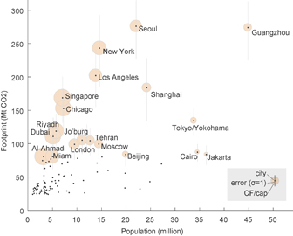
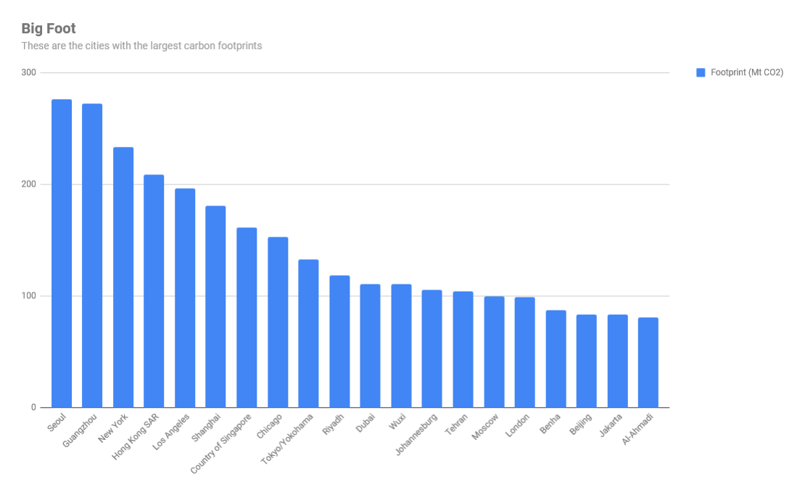
도시 : 주요 온실가스 배출원
“대도시들은 지구 육지 면적의 2%만을 차지하지만 현재 대기로 인간이 방출하고 있는 온실가스의 75% 가량을 차지하고 있다.”
– Clinton Climate Initiative, William J Clinton Foundation
“도시들은 기후에 지구적 규모로 영향을 미친다. 기후의 영향을 미치는 온실가스의 약 80%가 도시에서 방출되었다.” – Munich Re Group (2004)
“여러 추정에 의하면, 도시 지역은 인간 활동으로 인한 탄소 배출량의 78% 가량을 차지하고 있다 .” – Stern, Nicholas (2007)
(Moran et al. 2018)
(Moran et al. 2018)
Notes:
여러 연구에 의하면, 인간 활동으로 인한 온실가스 배출의 70%가 도심으로부터 나온다고 알려져 있습니다.
또한 노르웨이 연구진에 따르면 서울 및 경기도는 여러 도시 중에서 1번째로 높은 탄소 발자국을 갖고 있습니다. 이렇게 주요한 탄소 배출원인 도시의 효과적인 온실가스 감축을 위해서
In this study, we focus on Seoul, known as one of the largest anthropogenic CO2 emitting cities in the world. According to recent research, Seoul is ranked 5th in terms of total carbon emissions based on inventory data and 1st based on carbon footprint data. (Moran et al. 2018; Nangini et al. 2019). However, there is no CO2 ground observation network in Seoul to assess the CO2 emissions and characteristics inside the city. To overcome these limitations and investigate urban atmospheric CO2 concentrations, we propose the development of a low-cost CO2 sensor network over Seoul for the first time. Our main purpose in this paper is to present an initial description of our instrument, their locations and preliminary results. Subsequently, using qualified low-cost CO2 sensors, we further estimate the urban enhancement of atmospheric CO2 through comparison with local background measurements. This study introduces the initial stage in the construction of a low-cost CO2 sensor network in Seoul that will be the basis of a city-wide CO2 monitoring network in the future.

Slide 3
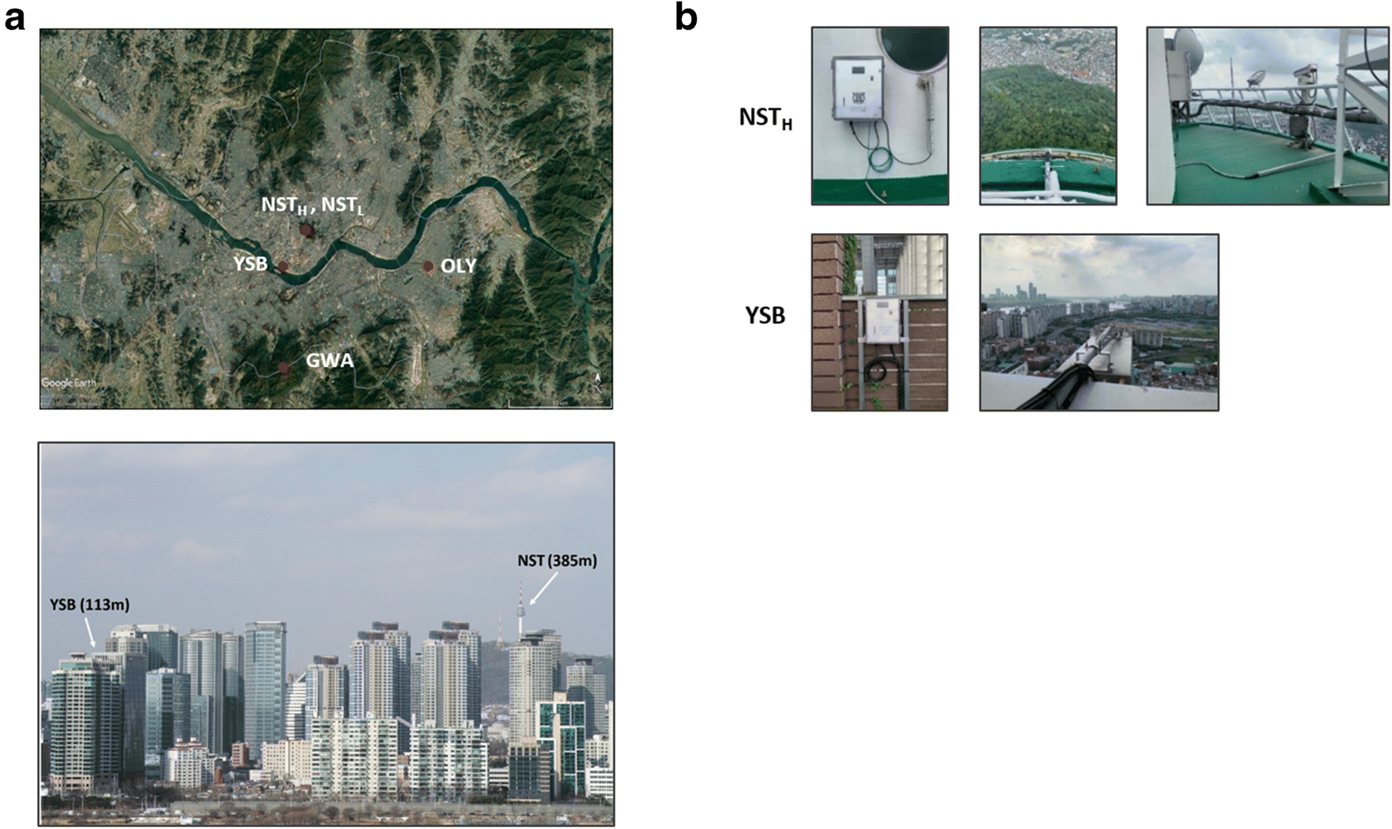
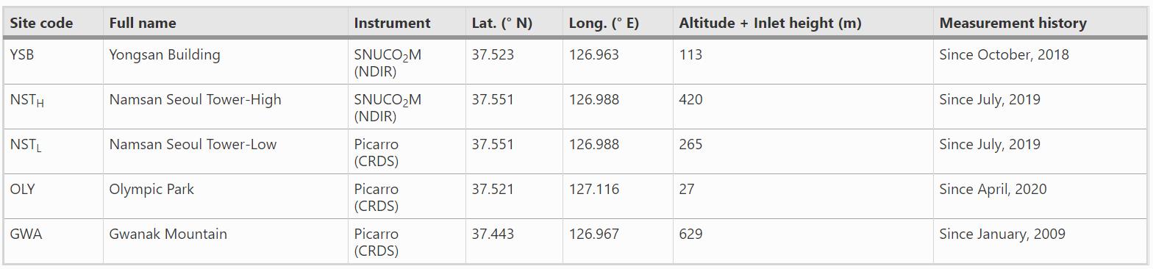
도심 지역 CO₂ 관측소
(Park et al. 2018)
Notes:
다음은 현재 존재하는 도심 지역 이산화탄소 관측소 위치를 정리한 것입니다. 도시 내 온실가스 변동성의 시공간적 분포를 파악하기 위하여 서울 및 수도권의 다양한 지점에서 지상 관측이 이뤄지고 있으나, 해당 관측은 수도권이 형성하는 CO₂ 돔의 내부 지점만을 관측하고 있다는 한계가 있습니다. 따라서 본 연구는 하루 동안 국내를 동서로 횡단하는 이동 관측을 통해 수도권 내외의 이산화탄소 농도 차이를 살펴보았다.

Slide 4
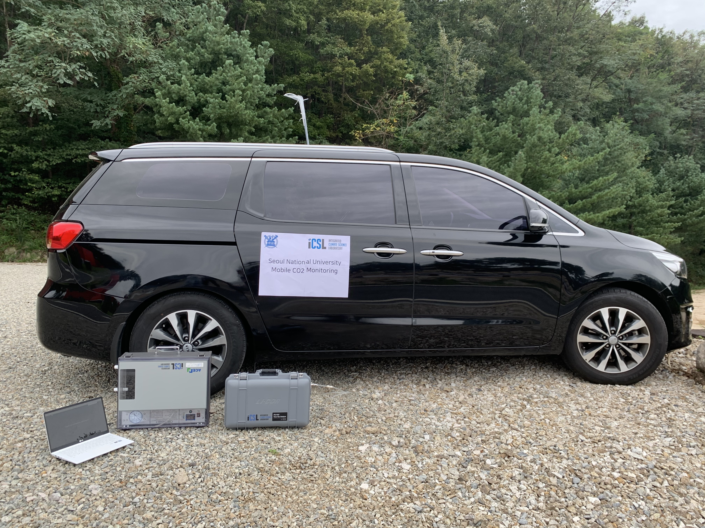
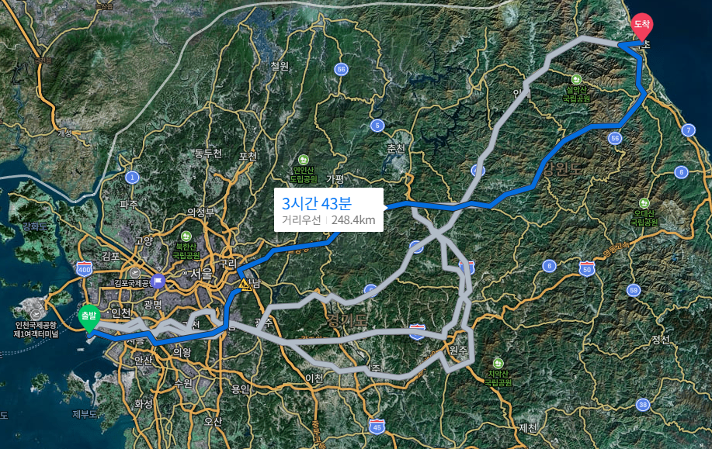
관측 개요
관측 개요
관측 일시 : 2020년 9월 11일 오전 10시 30분 ~ 오후 2시
관측 지점 : 서해안 인천 송도 – 동해안 속초 (240km)
관측 장비 : Li – 7815
Notes:
관측은 2020년 9월 11일 오전 10시 30분부터 오후 2시 30분까지 이뤄졌으며, 서해안 인천 송도지역에서 동해안 속초까지 고속도로를 따라 240km 가량을 이동하였고 차량의 50cm 위에 Li-7815의 inlet을 고정하여 1초에 한 번씩 CO₂ 농도를 측정하였습니다.

Slide 5
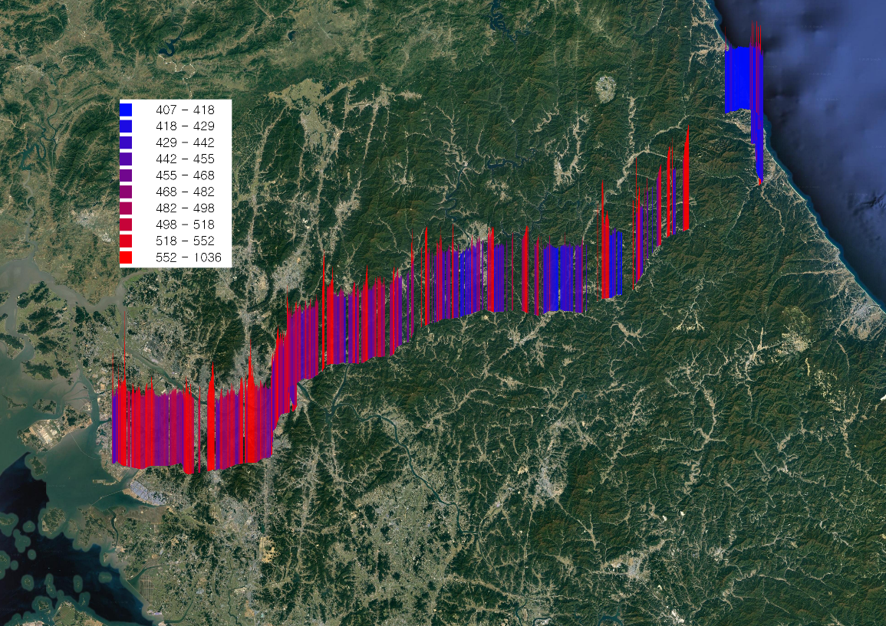
관측 결과 : CO₂ 서고동저
데이터 전처리
고속도로 관측 데이터만 사용
터널 관측 데이터 제거
시속 5km/h 이하인 데이터 제거
전처리 데이터 (ppm)
개수 | 6473개
평균 | 496.22
표준편차 | 54.48
최솟값 | 413.503
25% | 459.455
50% | 486.105
75% | 520.252
최댓값 | 1036.42
Notes:
관측 결과를 볼 때 확실히 수도권에서 멀어질수록 값이 낮아지는 서고동저형 특징을 가지는 것을 확인할 수 있었습니다.
아래 그림을 보시면 오른쪽으로 갈수록 파란색 선이 많이 보이는 것을 확인하실 수 있습니다.
다음과 같이 데이터 전처리를 하였고, 전처리 결과 총 6473개의 관측 데이터가 남았고, 평균은 496, 표준편차는 54, 최솟값은 413, 최댓값은 1036ppm이었습니다.

Slide 6
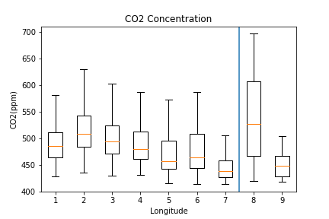
경도에 따른 CO₂ 농도
* 동일한 경도 간격에 따라 9개 구간으로 나누고 각 구간에서의 CO₂ 관측값을 나타냄
구간 | 평균 농도 (ppm) | 데이터 개수 | 지역
1 | 493.99 | 1291 | 송도~시흥
2 | 521.60 | 639 | 시흥~판교
3 | 501.52 | 2237 | 판교~남양주
4 | 490.90 | 757 | 남양주~가평
5 | 477.44 | 445 | 가평~춘천
6 | 478.39 | 388 | 춘천~화촌
7 | 464.49 | 409 | 화촌~내촌
8 | 539.67 | 204 | 내촌~인제
9 | 479.13 | 103 | 인제~양양
도심
*Outlier는 보이지 않도록 처리함
교외
* 8, 9 구간은 터널로 인한 효과가 너무 크다고 생각하여 이후 데이터에서 제거함.
Notes:
경도에 따라 얼마나 CO2 농도가 낮아지는지 확인하기 위해 경도를 같은 간격으로 9개 구간으로 나눠 boxplot을 그려보았습니다. 아래 그림은 outlier를 제거하고 그린 그림인데, 오른쪽으로 갈수록 낮아지는 패턴을 보이다가 8구간에서 갑자기 높아지는 것을 확인할 수 있습니다. 인제 부근에서 갑자기 이렇게 CO2농도가 급증할 이유가 없는데 이런 값이 나온 것은 이 구간에 터널이 많았기 때문이라고 생각합니다. 터널을 통과하는 과정에서 생긴 관측값들이 완전히 제거되지 않았던 것입니다. 따라서 이후의 값을 제거하고 거리에 따른 CO2 농도를 그려보았습니다.

Slide 7
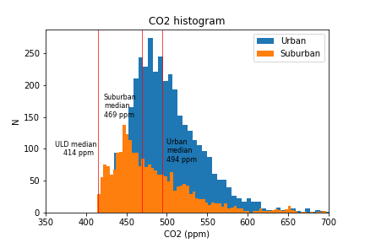
CO₂ 농도 : 도심과 교외 지역
도심과 교외 지역에서의 히스토그램을 나타냄.
도심 지역이 교외 지역보다 중앙값이 크고 꼬리도 오른쪽으로 더 길게 뻗어있음을 확인할 수 있음.
또한 관측된 농도의 최솟값이 기상청에서 관측한 배경대기 (울릉도)의 값과 유사함. 이를 통해 관측 자료의 신뢰성을 확보할 수 있었음.
(울릉도)
Notes:
다음 그래프는 도심과 교외 지역에서 CO2농도 히스토그램와 안면도 울릉도중앙값입니다. 도심 지역이 교외 지역보다 중앙값도 크고 꼬리도 오른쪽으로 더 길게 뻗어있음을 확인할 수 있습니다.

Slide 8
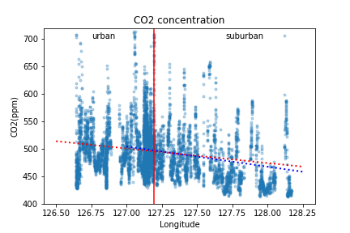
CO₂ 농도 : 도심과 교외 지역
가운데 붉은 선은 도심과 교외 지역을 나누는 구분선
파란 점선은 전체 구간에 대한 선형 회귀선, 붉은 점선은 교외 지역에서의 선형 회귀선
=> 오른쪽으로 갈수록 CO₂ 농도가 낮아지는 추세가 나타남
Notes:
1~7구간의 값에 대해 경도에 따라 그림을 그려보았습니다. 빨간색 선이 전체 구간에서의 회귀선, 파란색 선이 교외 지역에서의 회귀선입니다. 보시면 교외 지역만 고려했을 때 coefficient가 더 높은 것을 알 수 있습니다.
오른쪽 그래프는 교외 지역과 서울간의 거리에 따른 CO2 농도를 그린 것입니다. 수도권과의 거리가 멀어질수록 CO2 농도는 낮아지고, 대략 100km 이동할때 27ppm 정도 낮아졌습니다

Slide 9
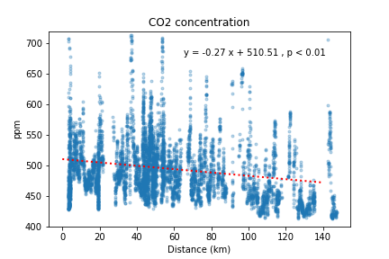
CO₂ 농도 : 교외 지역
교외 지역에서 도심과의 거리에 따른 CO₂ 농도를 나타냄.
기울기는 -0.27 ppm/km (p < 0.01)로, 이는 100km 이동했을 때 27ppm 가량 낮아지는 값임.
이를 통해 도심에서 멀어질수록 CO₂ 농도가 낮아짐을 확인할 수 있음.
Notes:
1~7구간의 값에 대해 경도에 따라 그림을 그려보았습니다. 빨간색 선이 전체 구간에서의 회귀선, 파란색 선이 교외 지역에서의 회귀선입니다. 보시면 교외 지역만 고려했을 때 coefficient가 더 높은 것을 알 수 있습니다.
오른쪽 그래프는 교외 지역과 서울간의 거리에 따른 CO2 농도를 그린 것입니다. 수도권과의 거리가 멀어질수록 CO2 농도는 낮아지고, 대략 100km 이동할때 27ppm 정도 낮아졌습니다

Slide 10
논의 및 요약
수도권에서 멀어질수록 CO₂ 농도가 선형적으로 감소하는 ‘서고동저’ 형태가 관측되었으며, CO₂ 농도가 감소하는 기울기는 -0.27ppm/km (p < 0.01) 이다.
도심 지역의 CO₂ 농도의 중앙값은 494.16ppm, 교외 지역의 중앙값은 469.19ppm으로 대략 25ppm 가량 차이가 난다.
속초 시내의 CO₂ 농도의 중앙값은 420ppm으로 도심 지역과 74ppm 가량 차이나는데, 이는 도심 CO₂ 농도의 15%를 차지하는 막대한 양이다.
이러한 결과들을 통해 도심이 강력한 탄소 배출원이며, 도심에서 멀어질수록 CO₂ 농도가 배경대기에 가까워진다는 것을 확인할 수 있다.

Slide 11
감사합니다
본 결과물은 환경부의 재원으로 한국환경산업기술원의 도시생태 건강성 증진 기술개발사업의 지원을 받아 연구되었습니다. (2020002770001)

